Slide 1
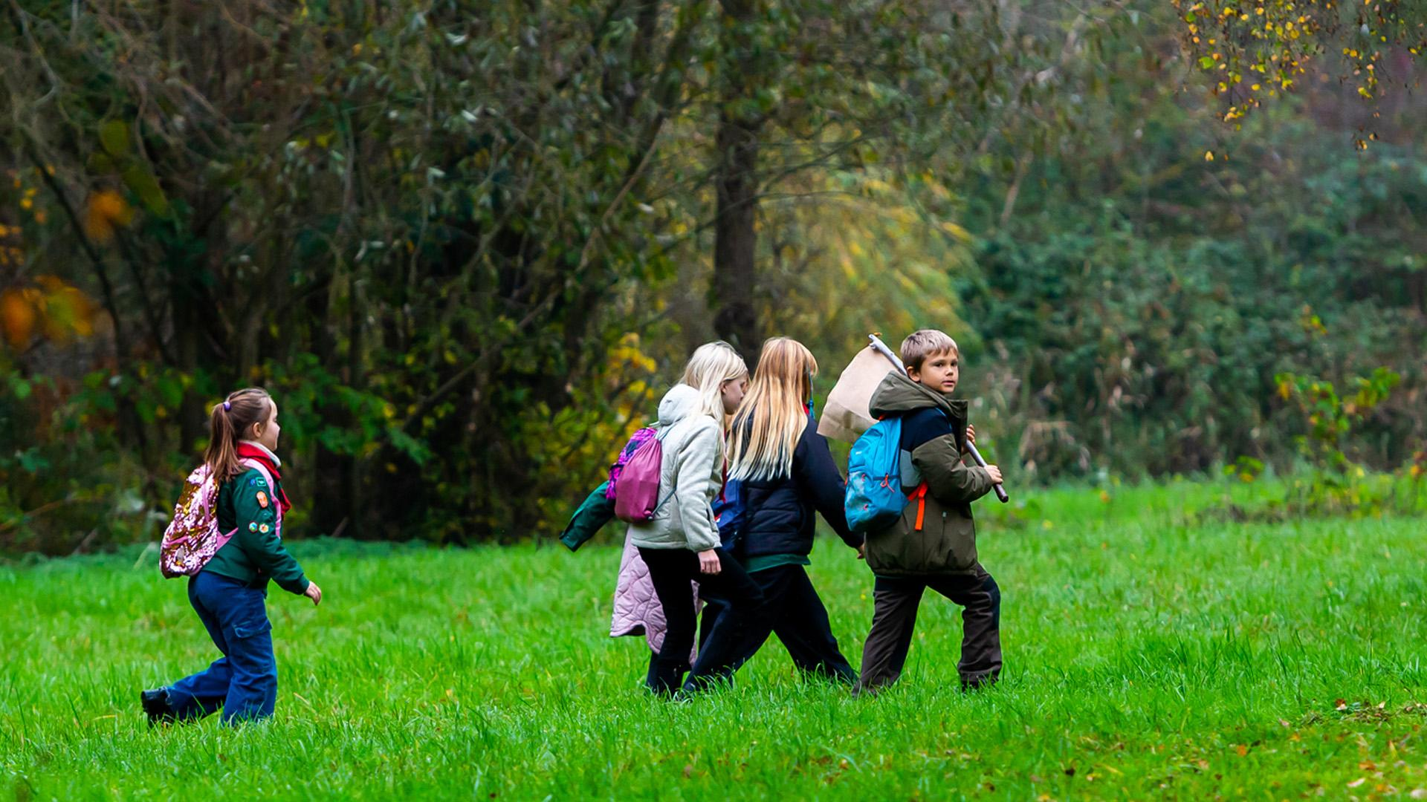

Velkommen hos
KFUM-SPEJDERNE I DANMARK
De grønne spejdere

Slide 2
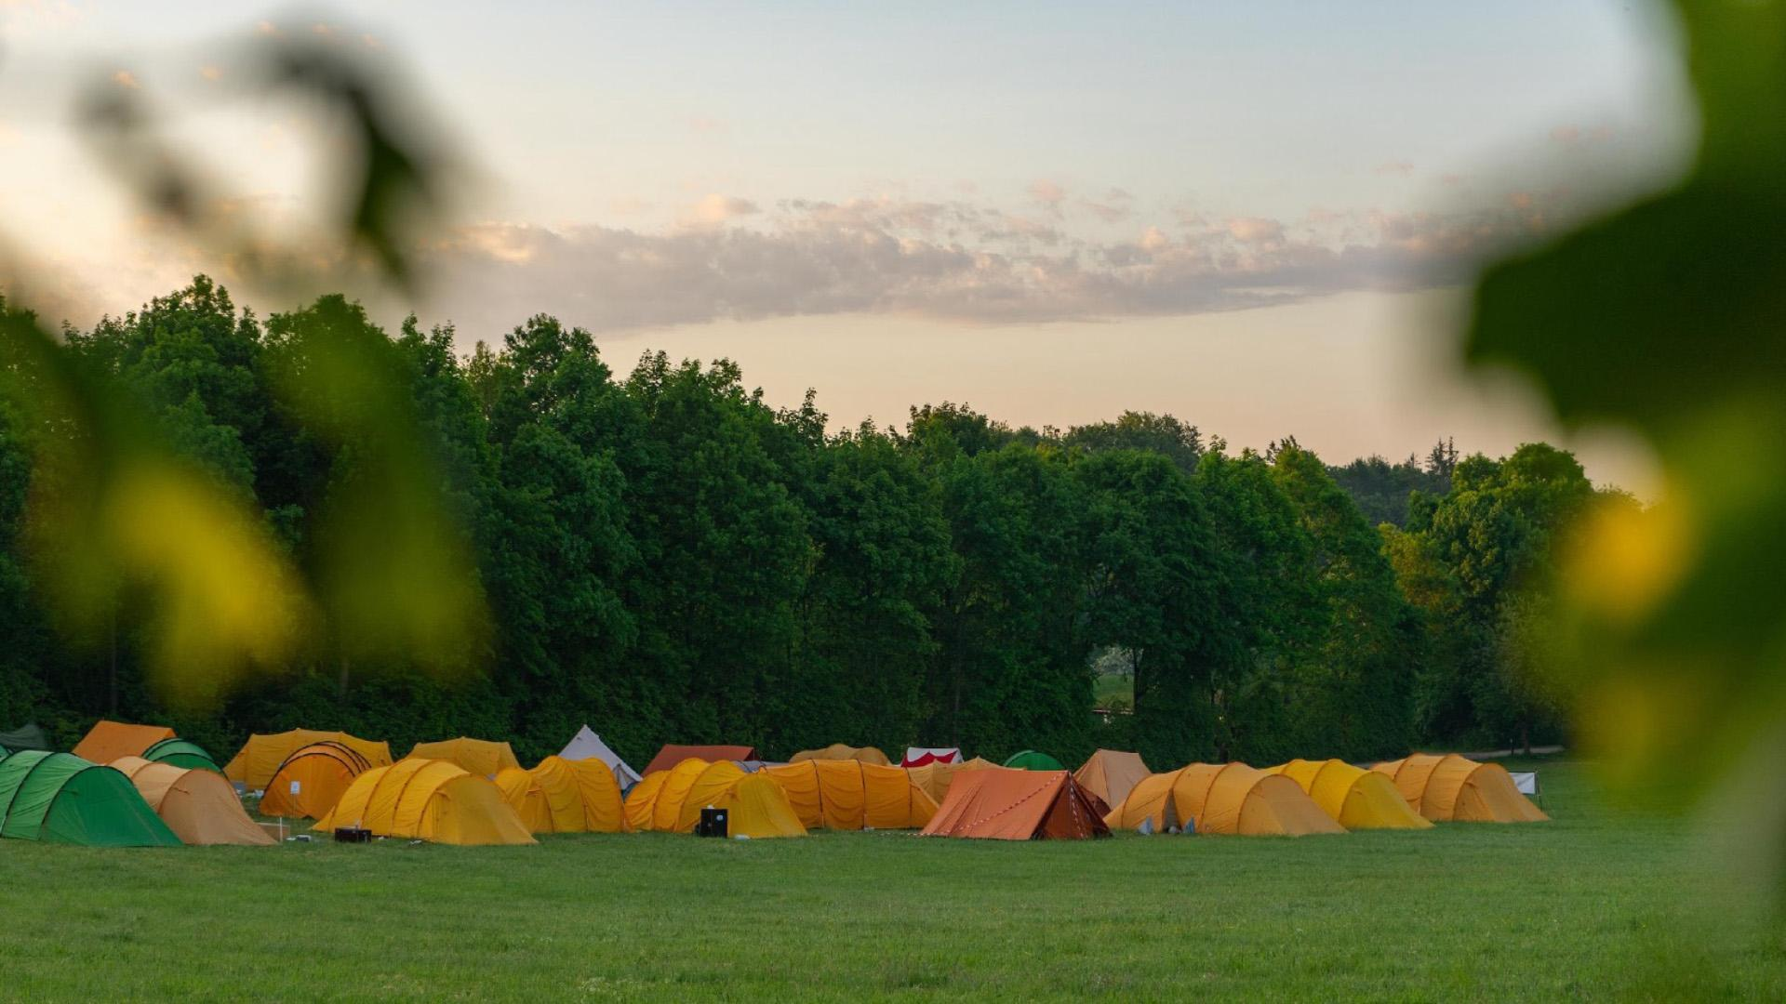

Velkommen hos
KFUM-SPEJDERNE I DANMARK
De grønne spejdere

Slide 3
Spejder er oplevelser
og meningsfulde
fællesskaber i naturen
KFUM-SPEJDERNE I DANMARK
Spejder handler om at forme og udvikle dig som menneske, der er i stand til at gøre en positiv forskel i dit eget og andres liv.
Som spejder lærer du at tage ansvar for din egen personlige udvikling, at vise respekt for andre mennesker og være ansvarlig over for naturen og det samfund, du er en del af.

Slide 4
Spejder er oplevelser
og meningsfulde
fællesskaber i naturen
KFUM-SPEJDERNE I DANMARK
Spejder handler om at forme og udvikle dig som menneske, der er i stand til at gøre en positiv forskel i dit eget og andres liv.
Som spejder lærer du at tage ansvar for din egen personlige udvikling, at vise respekt for andre mennesker og være ansvarlig over for naturen og det samfund, du er en del af.

Slide 5
Hej spejder
kom med!
KFUM-SPEJDERNE I DANMARK

Slide 6
Hej spejder
kom med!
Hej spejder
- kom med!
KFUM-SPEJDERNE I DANMARK

Slide 7
KFUM-SPEJDERNE I DANMARK
Som bæver kommer man ud i naturen. Gennem leg og fortællinger lærer børnene om fællesskab, samarbejde og lejrliv.
I fællesskab bliver de nysgerrige på deres egne evner og deres omgivelser.

Slide 8
Hvad laver man
til spejder?
KFUM-SPEJDERNE I DANMARK
Vi fokuserer først og fremmest på at komme ud i naturen sammen og uddanne børn og unge til selvstændige voksne. Herefter er der næsten frit spil! Vi laver alt fra bålmad til bivuakker, pilgrimsvandring og pionering.

Slide 9

















KFUM-SPEJDERNE I DANMARK

